Slide 1


스팀 랭킹과
유튜브 조회 수의 상관관계
게임 판매량과 플레이 시간에 따른 유튜브 내의 미디어 소비량 비교

Slide 2


1
역할 분담
순위웹사이트 크롤링,
시각화
정민기
진윤지
순위웹사이트 크롤링,
시각화
김석희
YOUTUBE API,
시각화

Slide 3
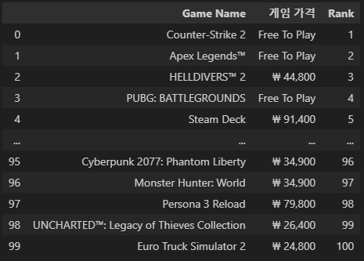
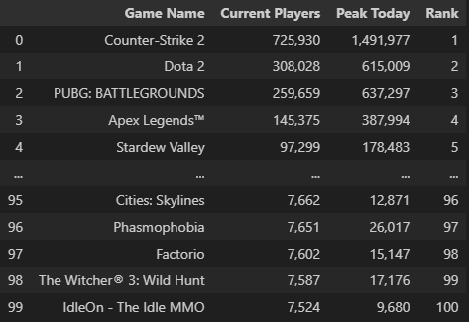
2
Steam site
Web Crolling – 판매량, 플레이 수

Slide 4
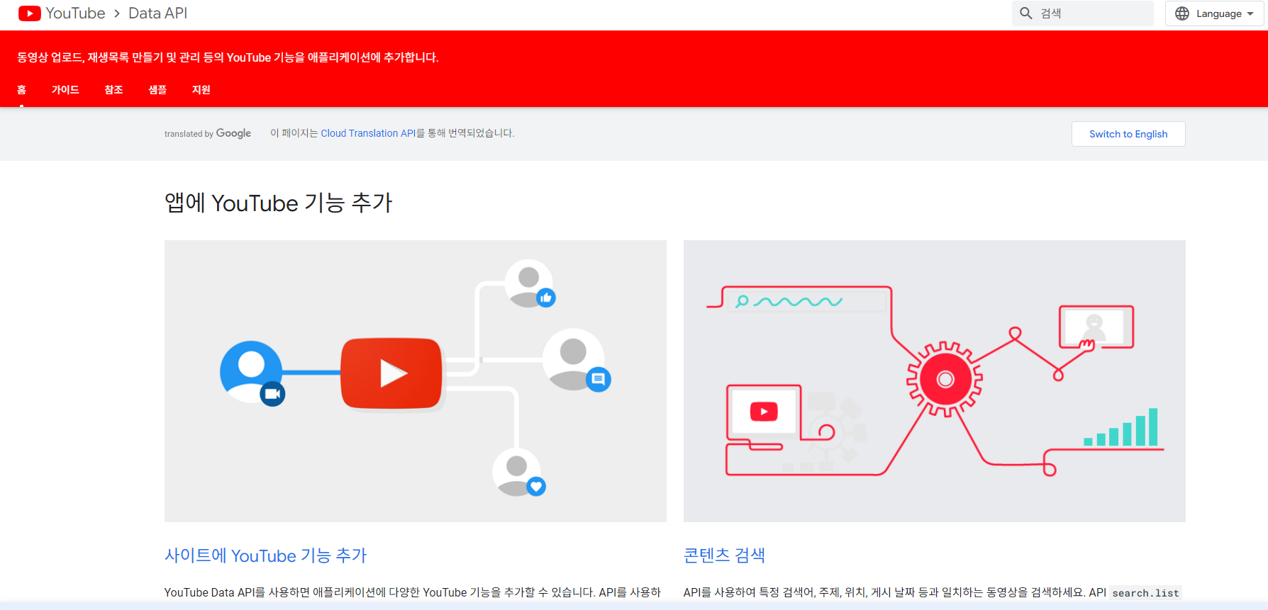
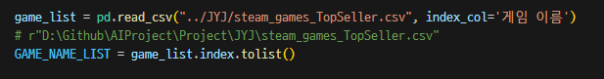
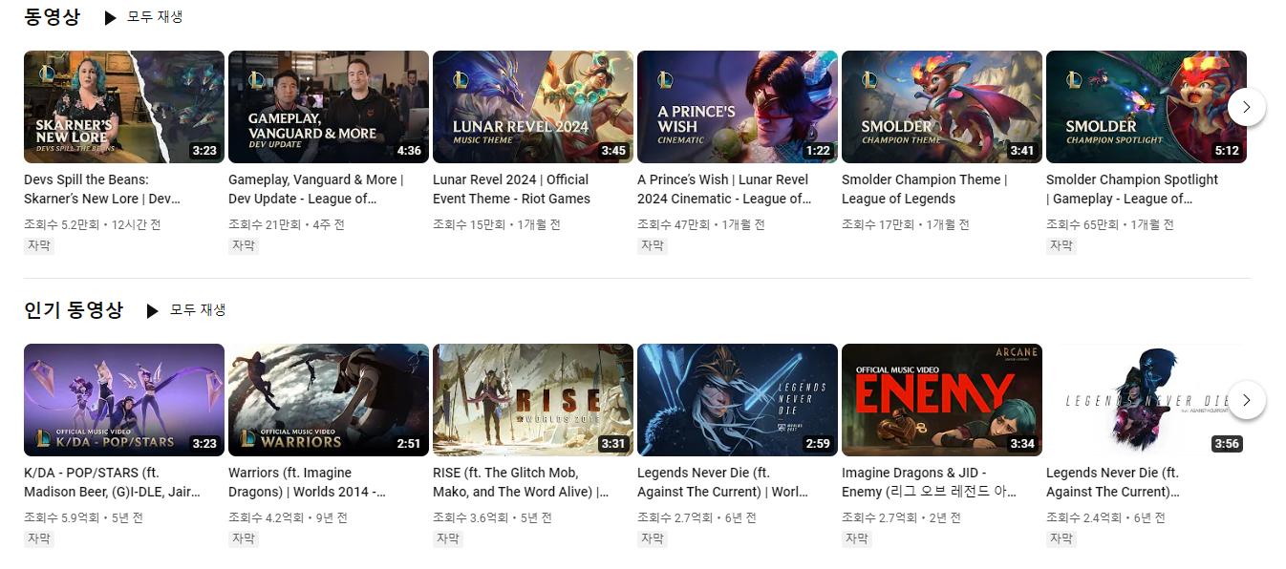
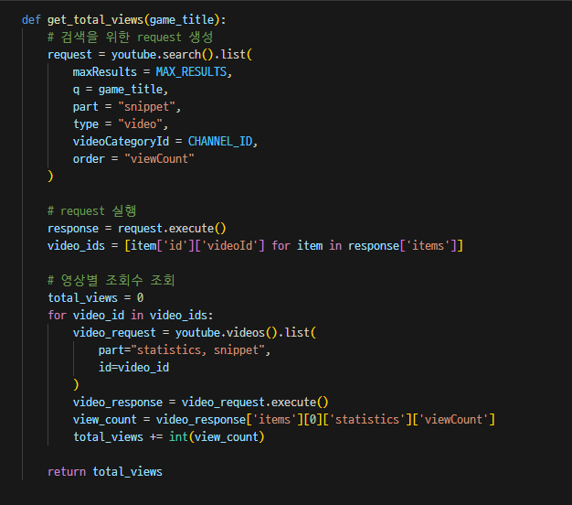
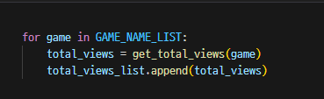
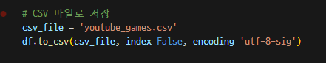
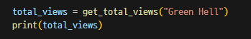
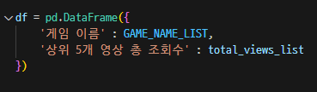
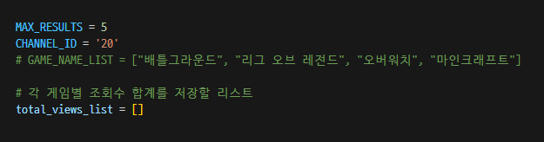
3
YouTube API

Slide 5
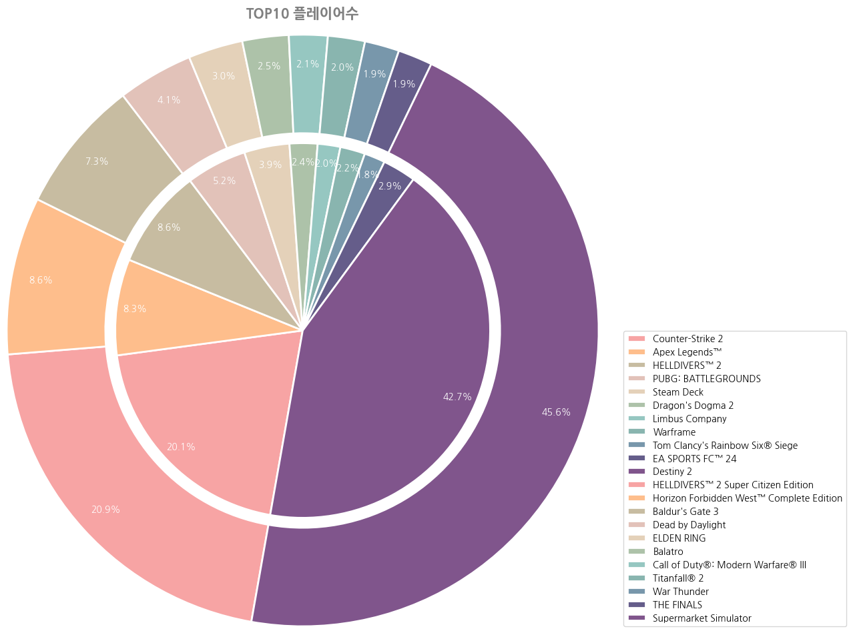
5
플레이어 수 TOP10별 비율
Current Players(외부), Peak Today(내부)

Slide 6
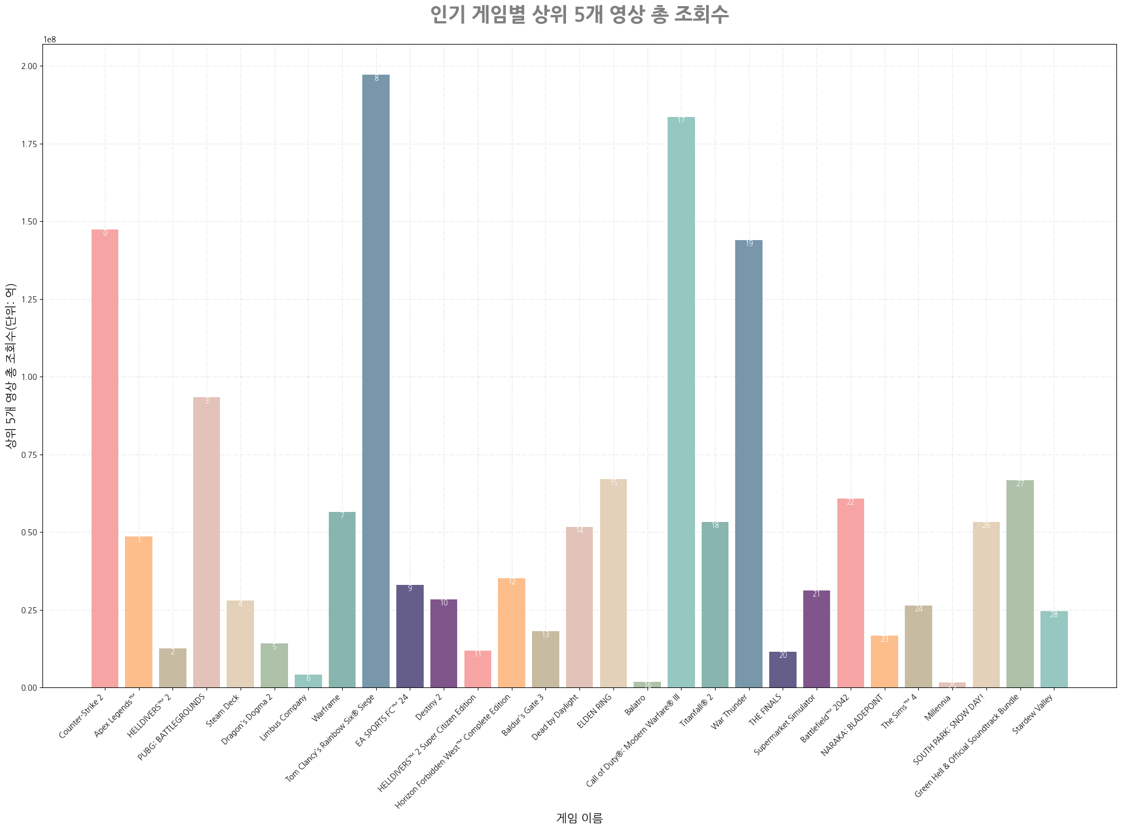
5
인기 게임별 상위 5개 영상 총 조회수 비교(단순)

Slide 7
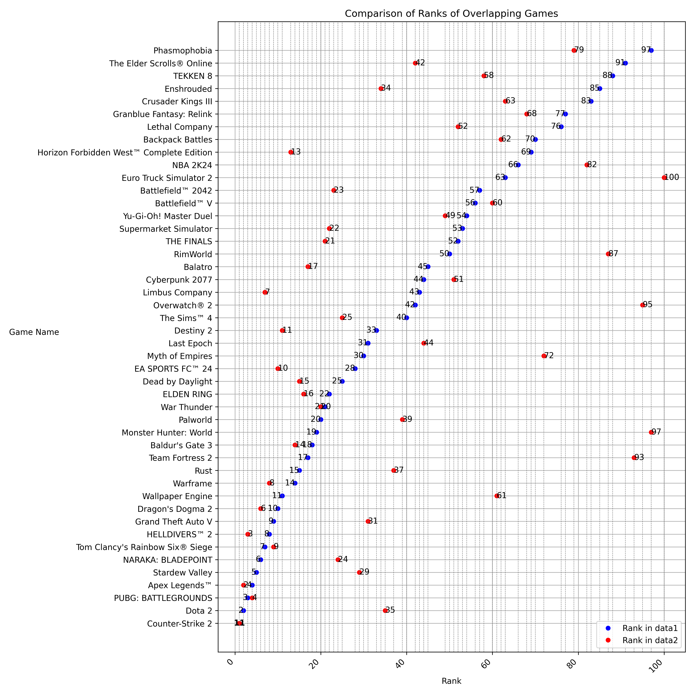
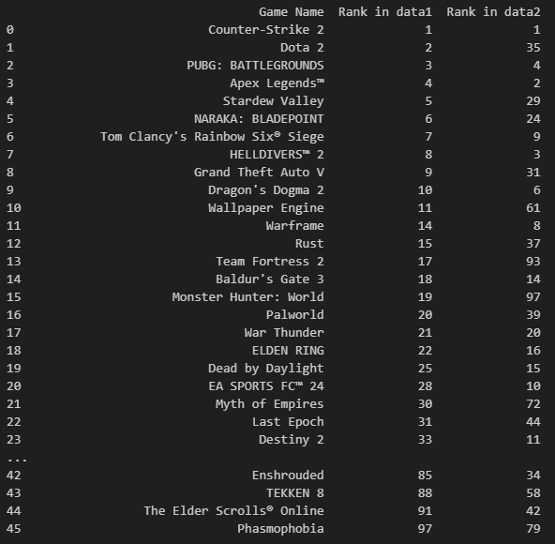
6
스팀 랭킹
(판매량, 플레이 수 비교)

Slide 8
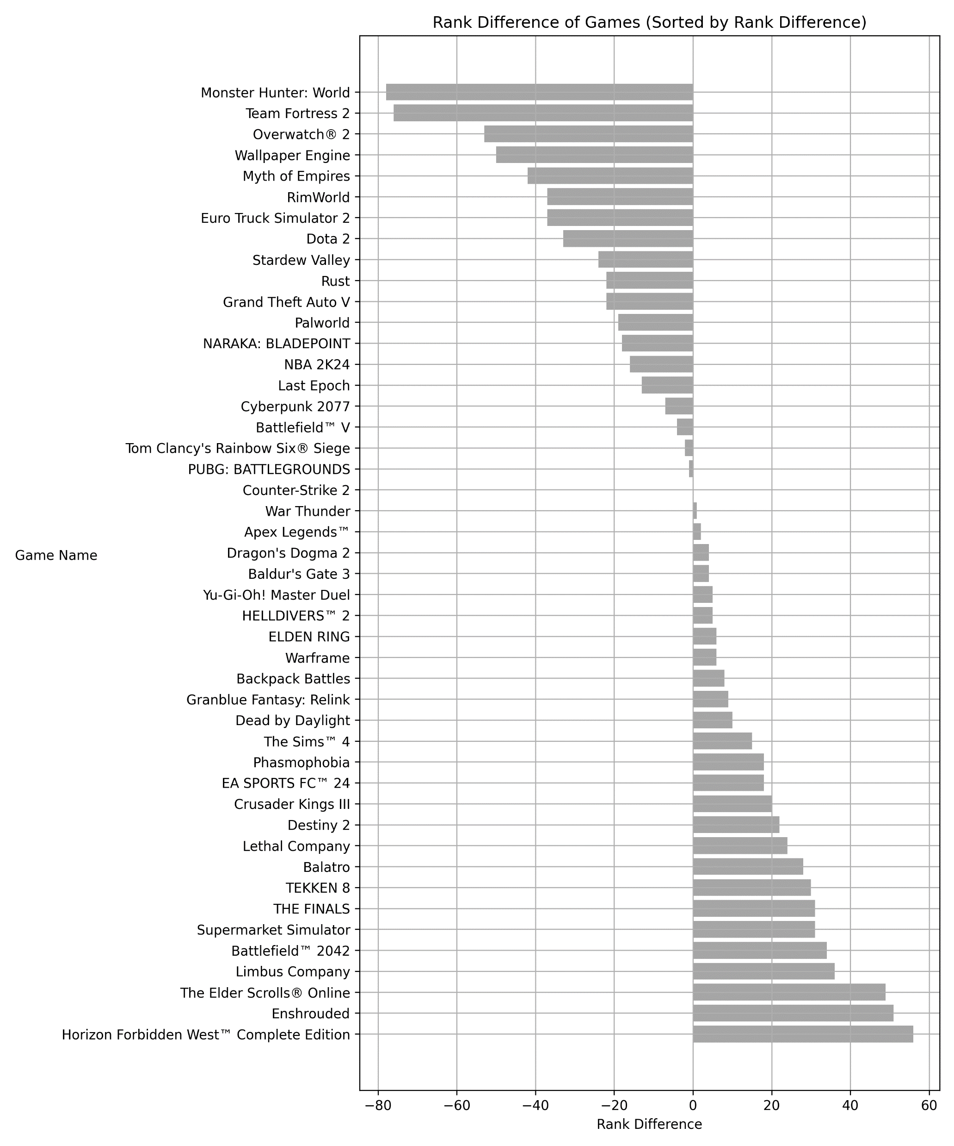
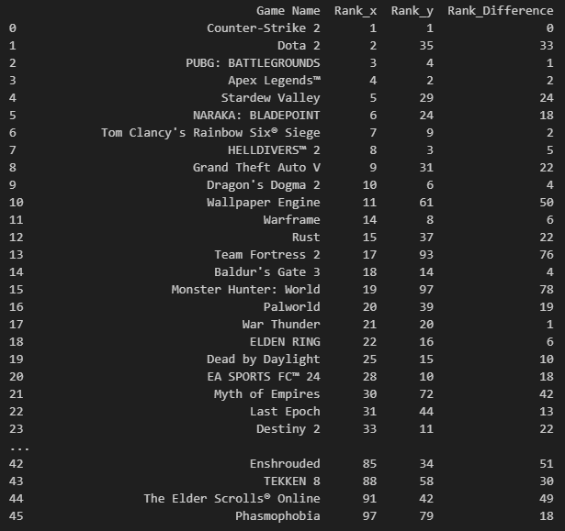
6
스팀 랭킹
(판매량, 플레이 수 비교)

Slide 9
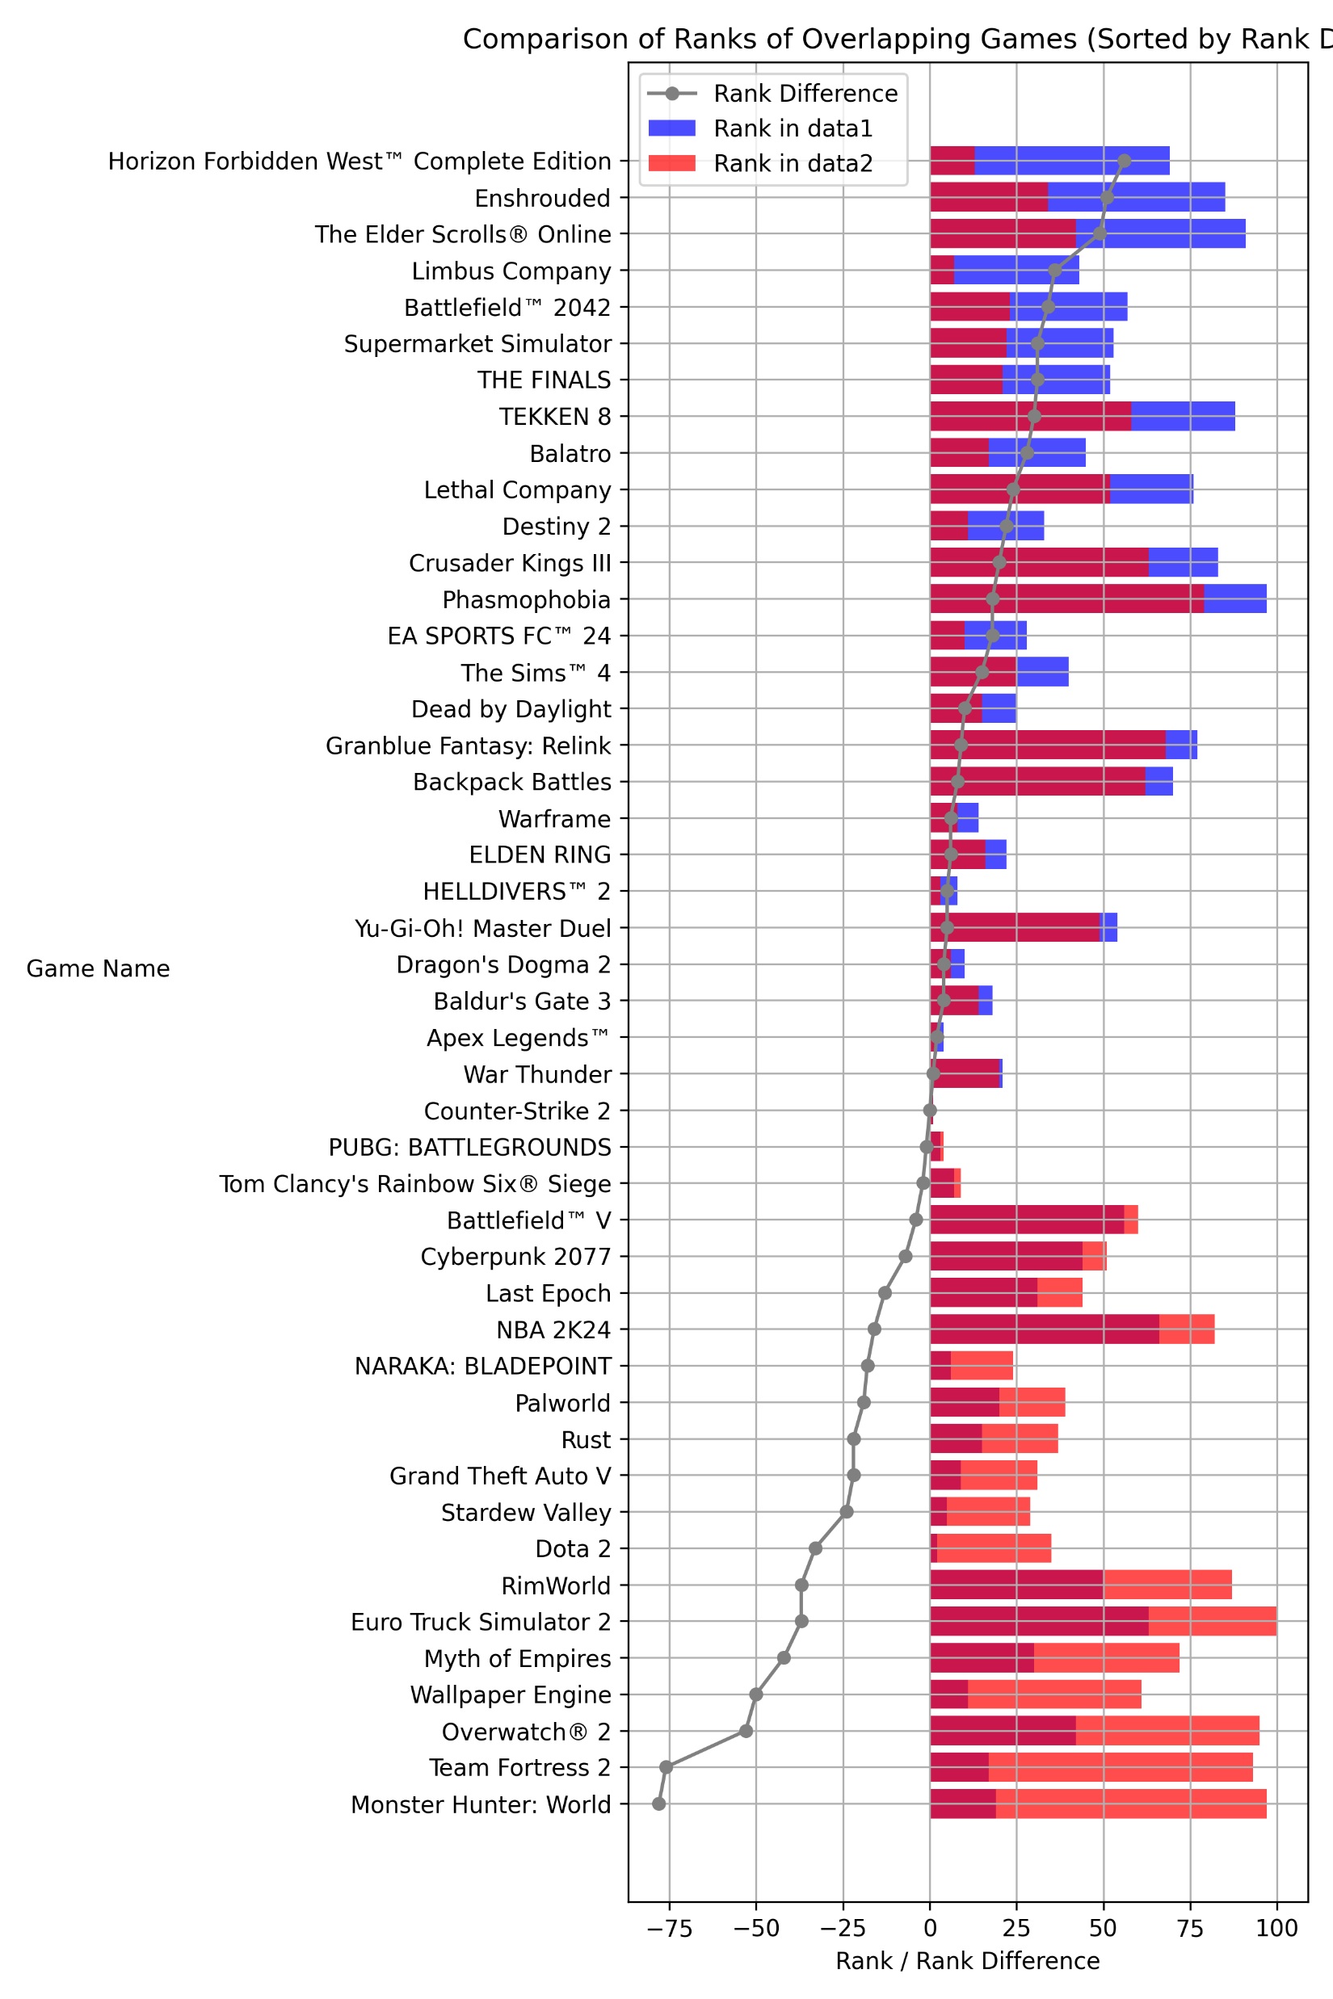
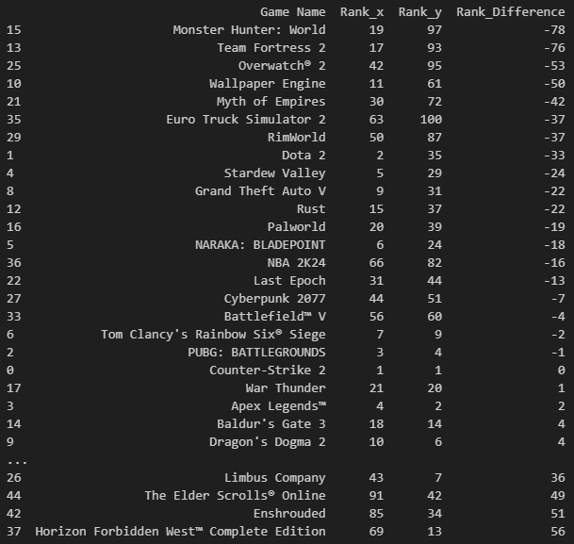
6
스팀 랭킹
(판매량, 플레이 수 비교)

Slide 10
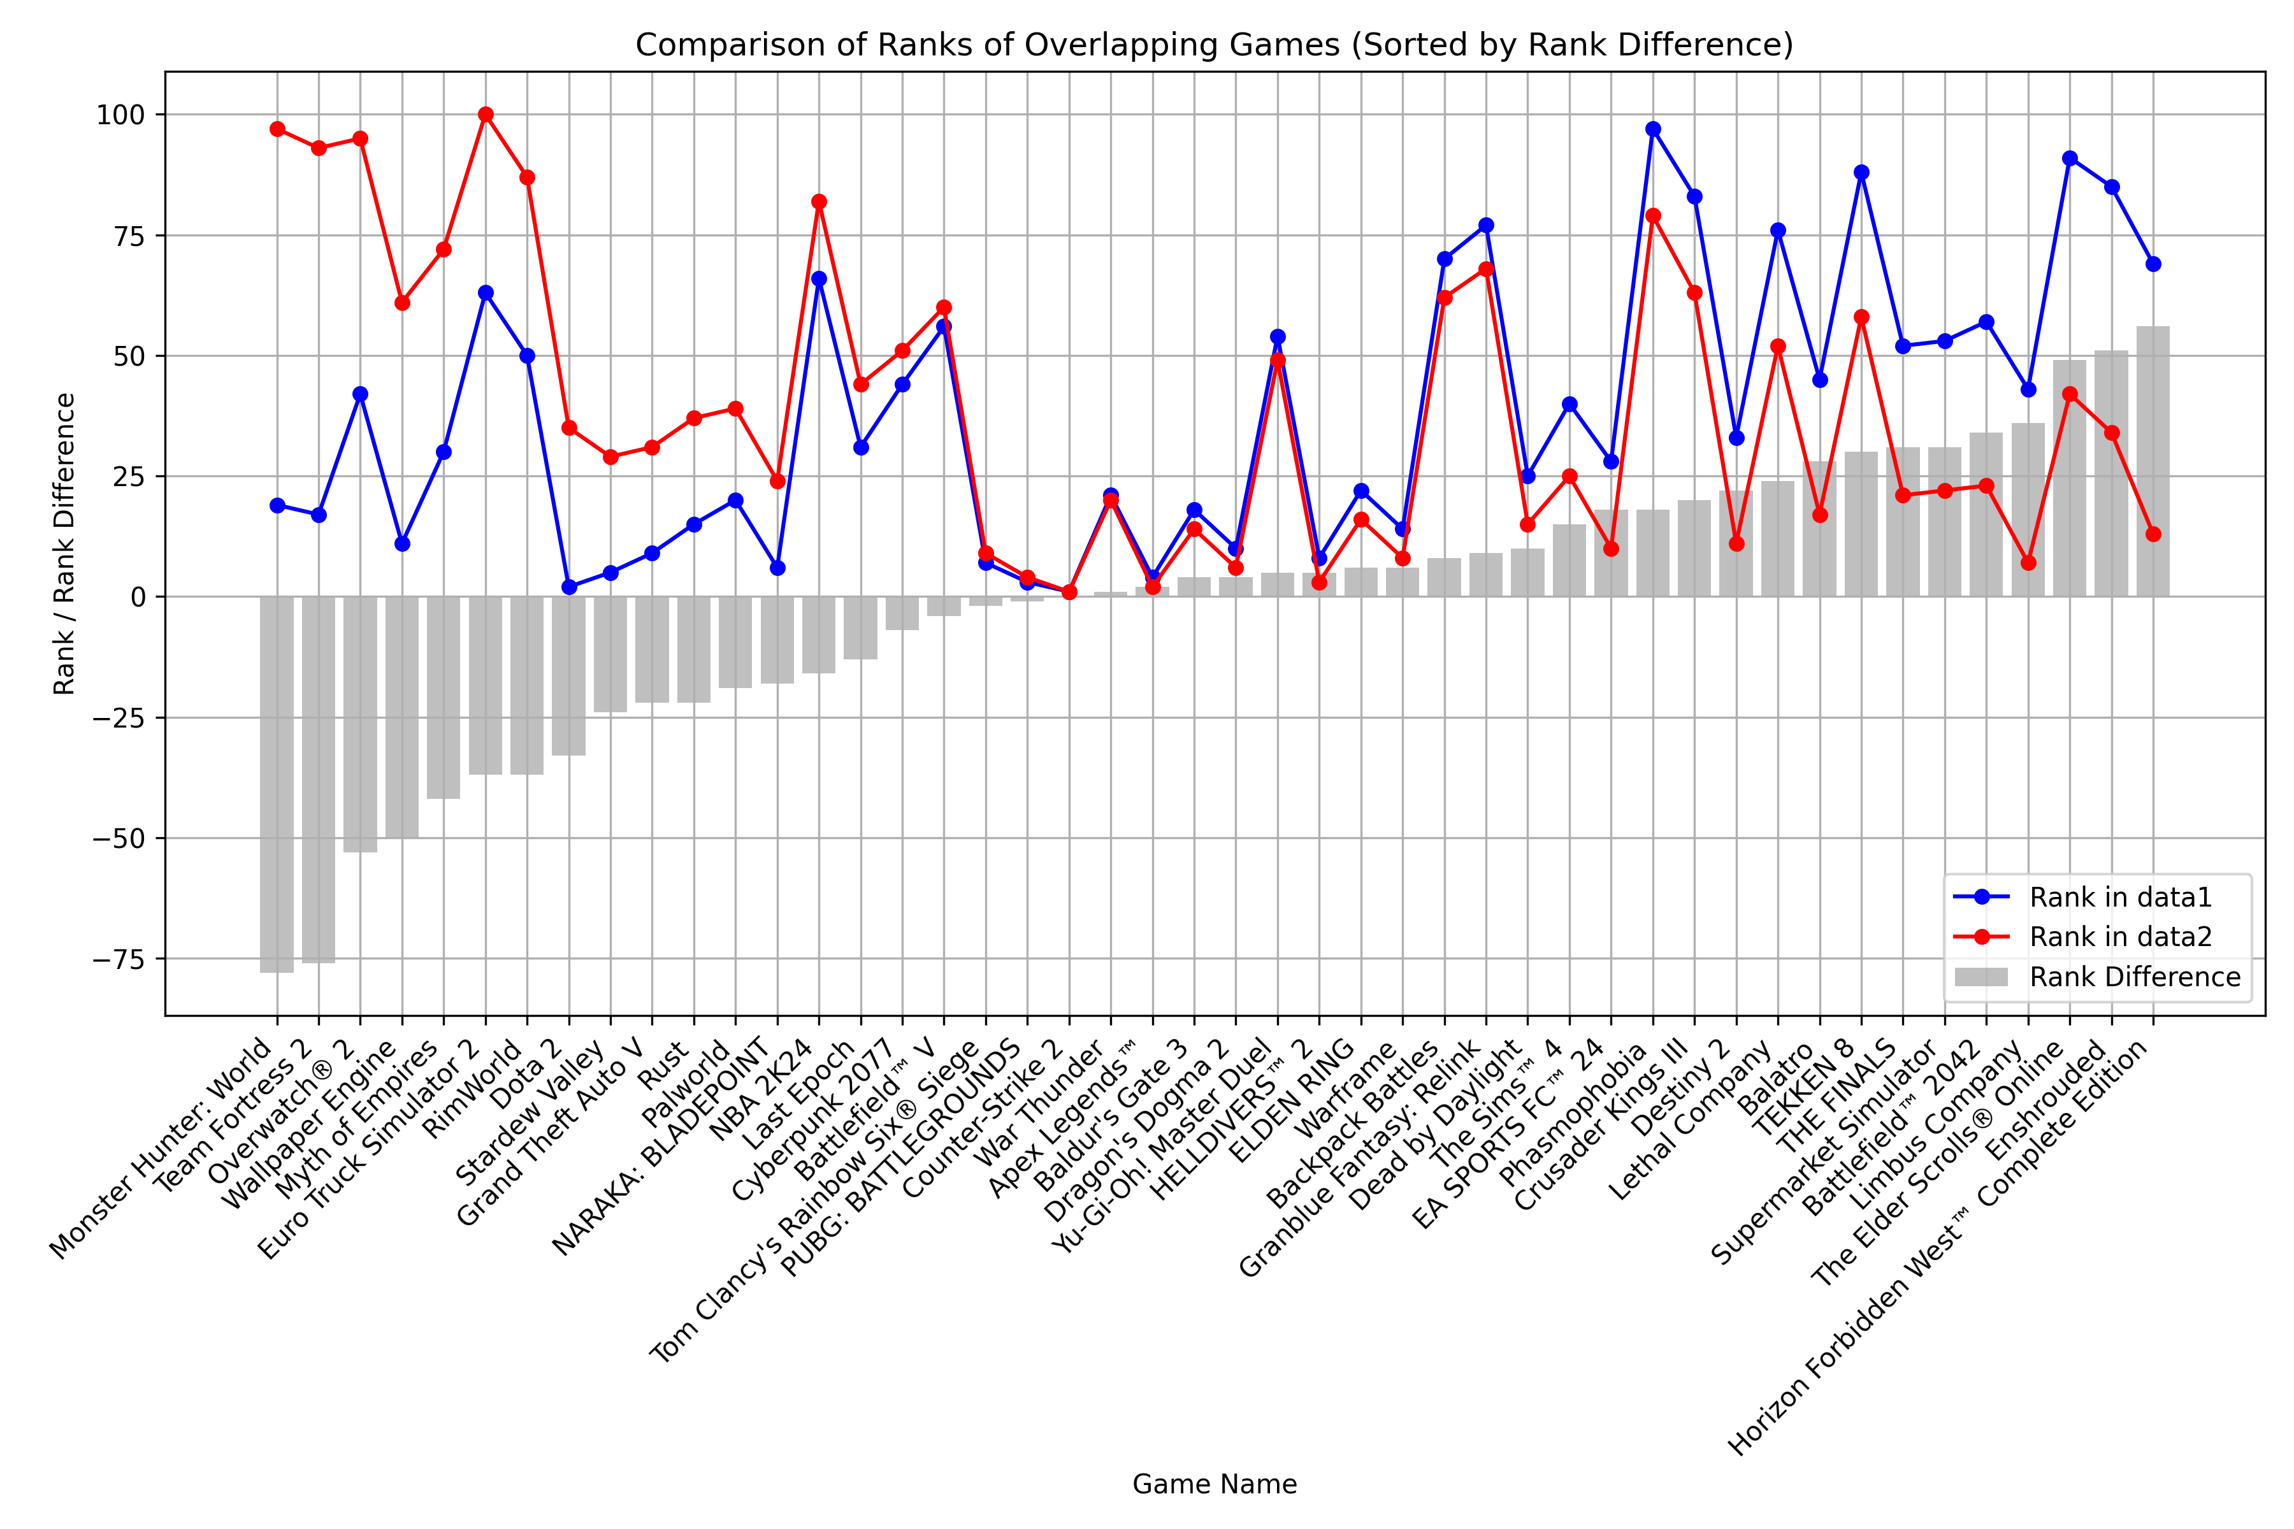
6
스팀 랭킹
(판매량, 플레이 수 비교)

Slide 11

“THANK YOU FOR WATCHING”

